Slide 1
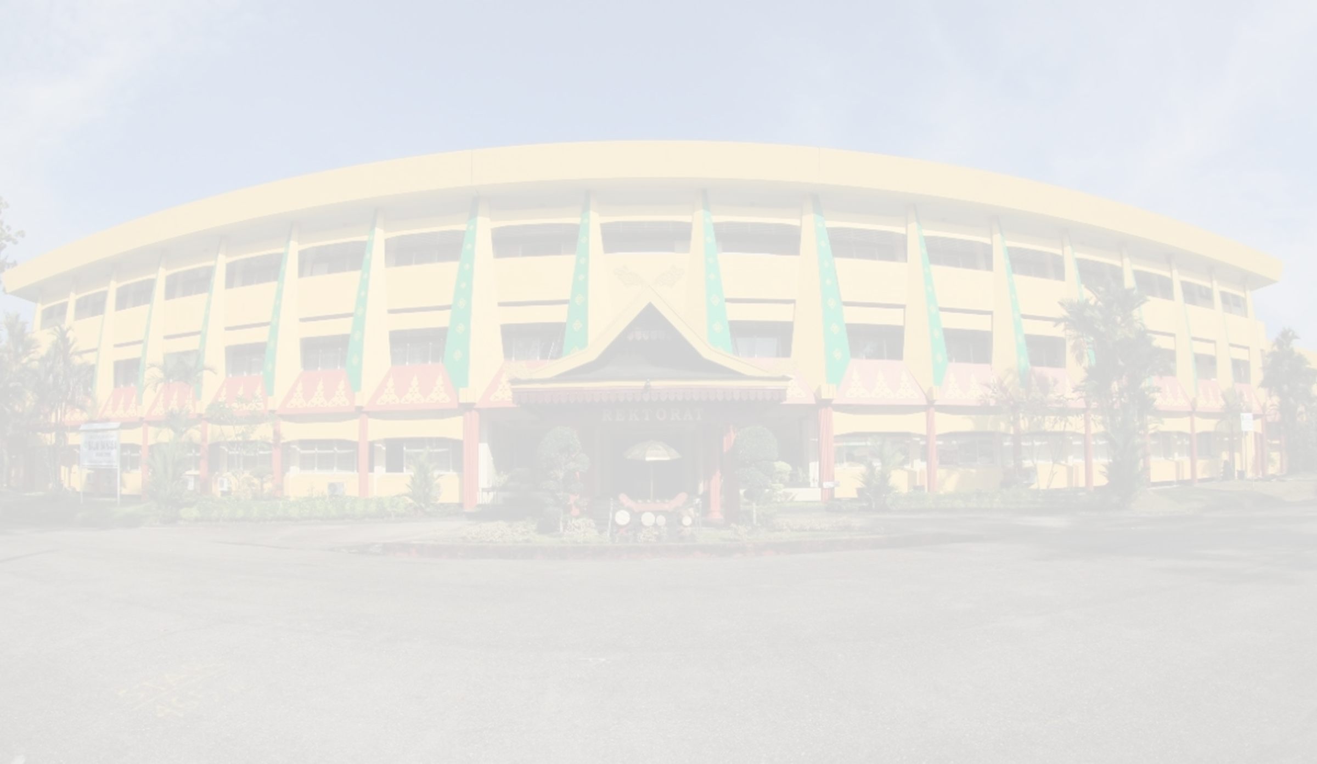

UNIVERSITAS LANCANG KUNING
SEMINAR PKL
PERANCANGAN WEBSITE COMPANY PROFILE MENGGUNAKAN NEXT.JS DAN FIREBASE PADA TAO MANULLANG & PARTNERS LAW FIRM
Sigit Sadida
NIM. 2257201073
DOSEN PEMBIMBING:
Wirdah Choiriah, M.Kom
NIDN. 0212127501
Notes:
Assalamualaikum Warahmatullahi Wabarakatuh. Selamat pagi/siang Bapak dan Ibu Dewan Penguji yang saya hormati. Perkenalkan, nama saya Sigit Sadida, NIM 2257201073, mahasiswa Program Studi Sistem Informasi Fakultas Ilmu Komputer Universitas Lancang Kuning. Pada kesempatan ini saya akan mempresentasikan laporan Praktek Kerja Lapangan saya yang berjudul **Perancangan Website Company Profile Menggunakan Next.js dan Firebase Pada TAO MANULLANG & Partners Law Firm**. Adapun dosen pembimbing saya adalah Ibu Wirdah Choiriah, M.Kom.

Slide 2
UNIVERSITAS LANCANG KUNING
LATAR BELAKANG
Kemajuan teknologi informasi saat ini telah membawa perubahan besar dalam berbagai bidang, termasuk sektor jasa profesional seperti firma hukum. Keberadaan website resmi bukan lagi sekadar pelengkap, melainkan sudah menjadi kebutuhan utama bagi perusahaan untuk menunjukkan eksistensi dan kredibilitasnya. TAO MANULLANG & Partners Law Firm, firma hukum yang berdiri sejak tahun 2021 di Jakarta Selatan, hingga saat ini belum memiliki website resmi. Penyampaian profil masih menggunakan brosur cetak dan file PDF manual, sementara publikasi kegiatan hukum hanya melalui Instagram yang tidak terindeks mesin pencari.
Notes:
Latar belakang penelitian ini bermula dari kondisi di TAO MANULLANG & Partners Law Firm, firma hukum yang berdiri sejak 2021 di Jakarta Selatan. Firma ini belum memiliki website resmi. Penyampaian profil ke calon klien masih manual menggunakan brosur dan PDF yang dikirim satu per satu via email. Publikasi kegiatan hukum juga hanya melalui Instagram yang tidak ramah mesin pencari sehingga jangkauannya terbatas. Staf administrasi pun belum memiliki panel pengelola konten untuk memperbarui informasi secara mandiri.

Slide 3

UNIVERSITAS LANCANG KUNING
RUMUSAN MASALAH
Bagaimana merancang dan membangun website company profile yang informatif dan profesional untuk TAO MANULLANG & Partners Law Firm menggunakan framework Next.js?
01
Bagaimana mendesain antarmuka pengguna (user interface) website serta panel admin yang mudah digunakan oleh staf firma hukum?
02
Notes:
Berdasarkan latar belakang tersebut, rumusan masalahnya ada dua. Pertama, bagaimana merancang website company profile yang informatif menggunakan framework Next.js. Kedua, bagaimana mendesain antarmuka website beserta panel admin pengelola berita yang mudah dioperasikan oleh staf internal firma tanpa keahlian pemrograman.

Slide 4
UNIVERSITAS LANCANG KUNING
TUJUAN PENELITIAN
Merancang dan membangun website company profile yang dapat merepresentasikan profil TAO MANULLANG & Partners Law Firm secara digital.
01
Merancang desain antarmuka panel admin yang memudahkan staf firma dalam mengelola konten berita hukum secara mandiri.
02
Notes:
Tujuan pertama adalah merancang website yang mampu merepresentasikan profil firma secara digital dan profesional. Tujuan kedua adalah merancang panel admin CMS yang memudahkan staf dalam mengelola berita hukum secara mandiri tanpa memerlukan bantuan developer.

Slide 5
UNIVERSITAS LANCANG KUNING
MANFAAT PENELITIAN
Manfaat Bagi Penulis
Manfaat Bagi Pembaca
Manfaat Bagi Objek Penelitian
Memberikan pengalaman praktis kepada penulis dalam menerapkan teori dan metode perancangan sistem informasi berbasis web menggunakan teknologi modern seperti Next.js dan Firebase.
Menjadi referensi bagi mahasiswa atau pihak lain yang tertarik dalam pengembangan website company profile menggunakan framework JavaScript modern dan Firebase sebagai backend.
Membantu TAO MANULLANG & Partners Law Firm dalam memperluas jangkauan klien secara digital, meningkatkan citra profesional firma, serta menyediakan wadah publikasi berita hukum yang terstruktur.
Notes:
Manfaat penelitian ini mencakup tiga pihak. Bagi penulis, memberikan pengalaman praktis menggunakan teknologi Next.js dan Firebase. Bagi pembaca, menjadi referensi akademis pengembangan website dengan framework modern. Dan bagi instansi, membantu memperluas jangkauan klien secara digital serta menyediakan wadah publikasi berita hukum yang terstruktur.

Slide 6
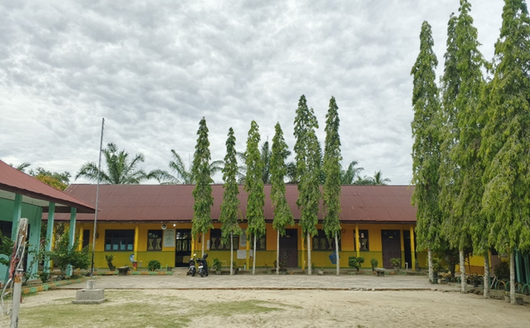
UNIVERSITAS LANCANG KUNING
LOKASI DAN WAKTU PENELITIAN
Penelitian dilakukan di TAO MANULLANG & Partners Law Firm yang beralamat di The Habibie Center Lantai 1, Jl. Kemang Selatan No. 98, Jakarta Selatan
Waktu pelaksanaan Praktek Kerja Lapangan berlangsung selama 3 bulan, yaitu bulan April Hingga Juni 2026
Notes:
"Kegiatan PKL dilaksanakan langsung di kantor TAO MANULLANG & Partners Law Firm, yang berlokasi di Gedung The Habibie Center Lantai 1, Kemang, Jakarta Selatan. Waktu pelaksanaan selama tiga bulan dimulai pada bulan April hingga Bulan Juni 2026."

Slide 7
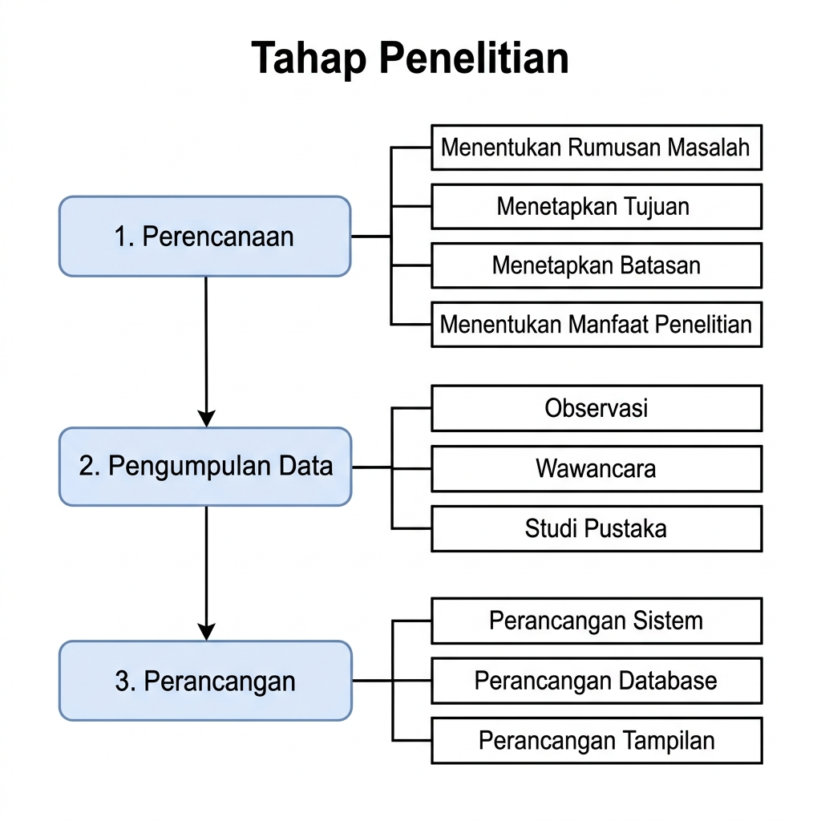
UNIVERSITAS LANCANG KUNING
TAHAPAN PENELITIAN
Notes:
Berikut adalah diagram tahapan penelitian yang saya lakukan. Dimulai dari tahap perencanaan yaitu menentukan rumusan masalah dan tujuan, kemudian tahap pengumpulan data melalui observasi, wawancara, dan studi pustaka, hingga tahap perancangan yang meliputi perancangan sistem menggunakan diagram UML, perancangan database, dan perancangan tampilan antarmuka.

Slide 8
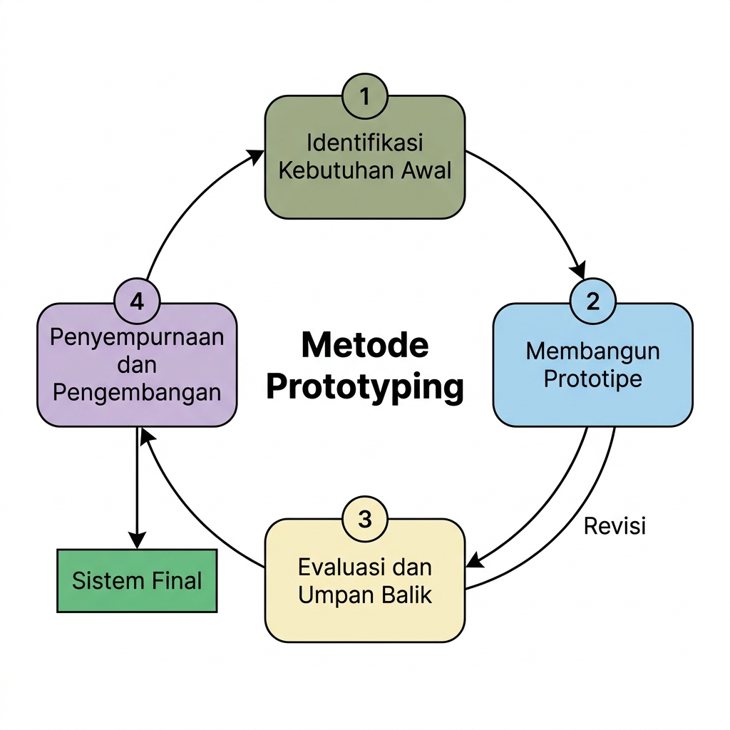
UNIVERSITAS LANCANG KUNING
METODOLOGI PENELITIAN
Metode Prototyping merupakan pendekatan pengembangan sistem dimana pengembang membangun prototipe atau model awal terlebih dahulu, kemudian ditunjukkan kepada pengguna untuk dievaluasi. Berdasarkan umpan balik yang diterima, prototipe diperbaiki secara berulang sampai sesuai dengan kebutuhan yang diharapkan.
Metode ini dipilih karena sangat cocok untuk proyek website company profile di mana kebutuhan desain visual dan pengalaman pengguna memerlukan umpan balik langsung dari pihak firma secara berkala.
Notes:
Metode yang saya gunakan adalah Prototyping. Metode ini bersifat iteratif atau berulang, di mana pengembang membuat model awal terlebih dahulu kemudian dievaluasi bersama pengguna. Saya memilih metode ini karena sangat cocok untuk proyek website company profile yang memerlukan keselarasan desain visual berdasarkan umpan balik langsung dari pimpinan firma. Tahapannya meliputi identifikasi kebutuhan awal, membangun prototipe, evaluasi bersama pihak firma untuk mendapat masukan, lalu penyempurnaan hingga sistem final.

Slide 9
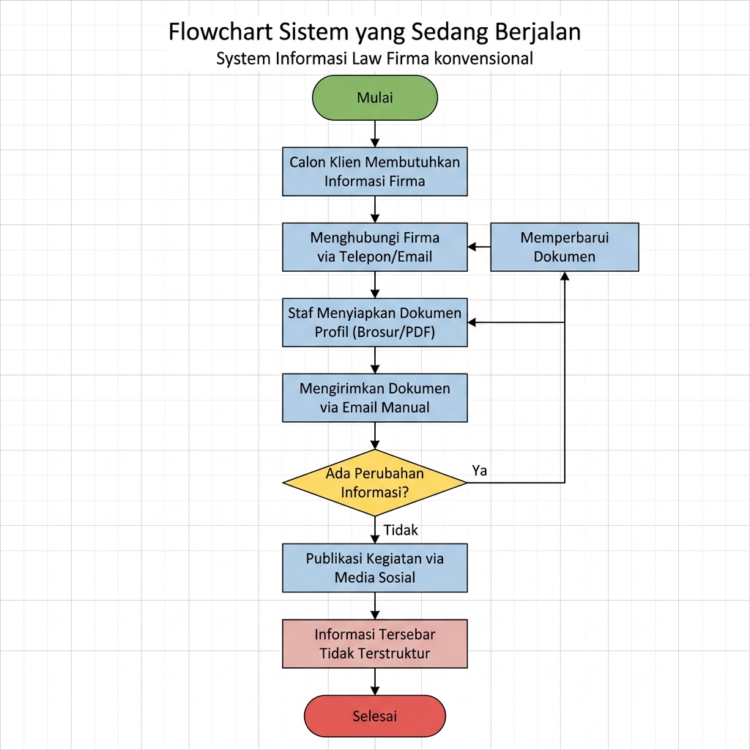
UNIVERSITAS LANCANG KUNING
SISTEM YANG SEDANG BERJALAN
Sistem penyampaian informasi profil di TAO MANULLANG & Partners Law Firm saat ini masih bersifat konvensional. Profil firma dikirim dalam bentuk brosur cetak atau file PDF secara manual via email. Setiap ada perubahan informasi, dokumen harus diperbarui dan didistribusikan kembali. Publikasi kegiatan hukum tersebar di media sosial tanpa pusat informasi resmi yang terstruktur.
Notes:
Pada sistem yang sedang berjalan, alurnya masih bersifat konvensional. Calon klien harus menghubungi staf untuk meminta profil, kemudian staf mengirimkan brosur PDF secara manual via email atau WhatsApp satu per satu. Setiap kali ada perubahan informasi seperti penambahan pengacara baru, dokumen harus diedit ulang dan didistribusikan kembali. Selain itu, publikasi kegiatan hukum hanya tersebar di Instagram tanpa ada satu pusat informasi resmi yang terstruktur dan ramah mesin pencari.

Slide 10
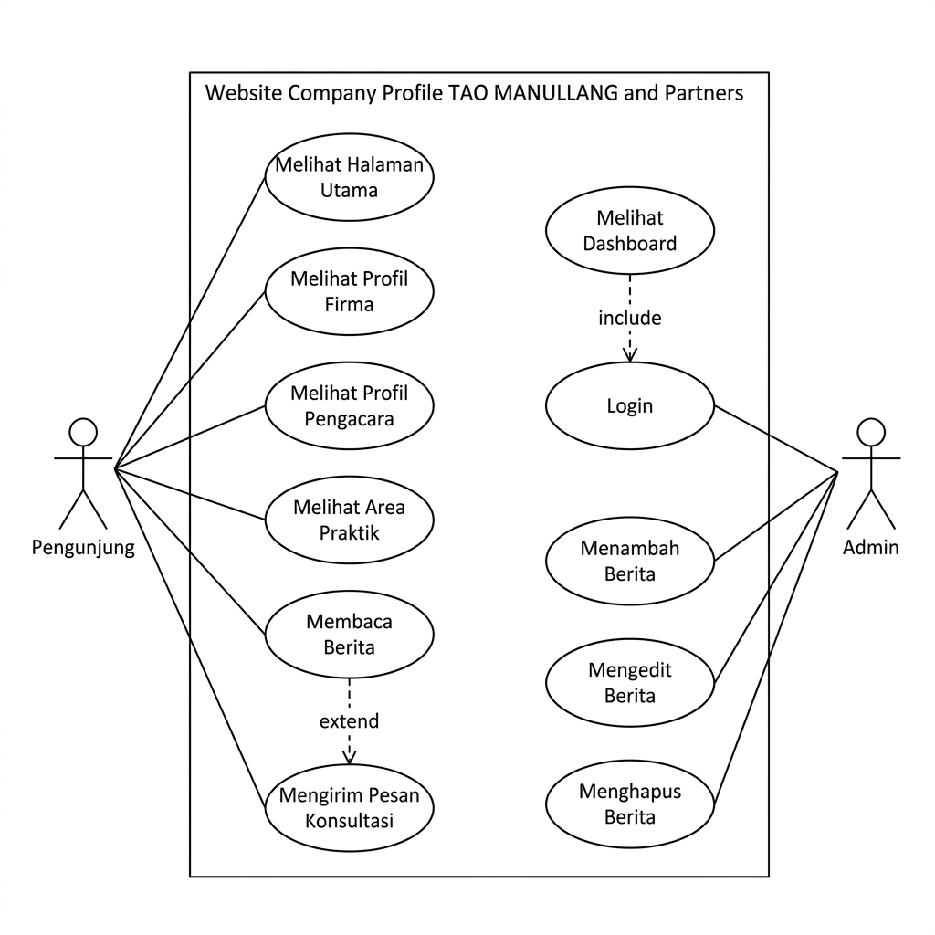
Use Case Diagram
UNIVERSITAS LANCANG KUNING
SISTEM YANG DI USULKAN
Use Case Diagram
Use Case Diagram menggambarkan interaksi dua aktor utama dengan sistem. Pengunjung dapat mengakses profil firma, melihat tim pengacara, membaca berita hukum, dan mengirim pesan konsultasi. Admin dapat melakukan login, mengakses dashboard, serta mengelola berita (tambah, edit, hapus).
Notes:
Pada Use Case Diagram sistem yang saya usulkan, terdapat dua aktor utama. Pertama, Pengunjung yang dapat mengakses halaman utama, melihat profil firma, melihat profil pengacara, melihat area praktik, membaca berita hukum, melihat detail berita, dan mengirim pesan konsultasi melalui formulir kontak. Kedua, Admin yang dilindungi oleh autentikasi Firebase. Admin dapat melakukan login, mengakses dashboard, serta mengelola berita secara lengkap meliputi tambah, edit, dan hapus.

Slide 11
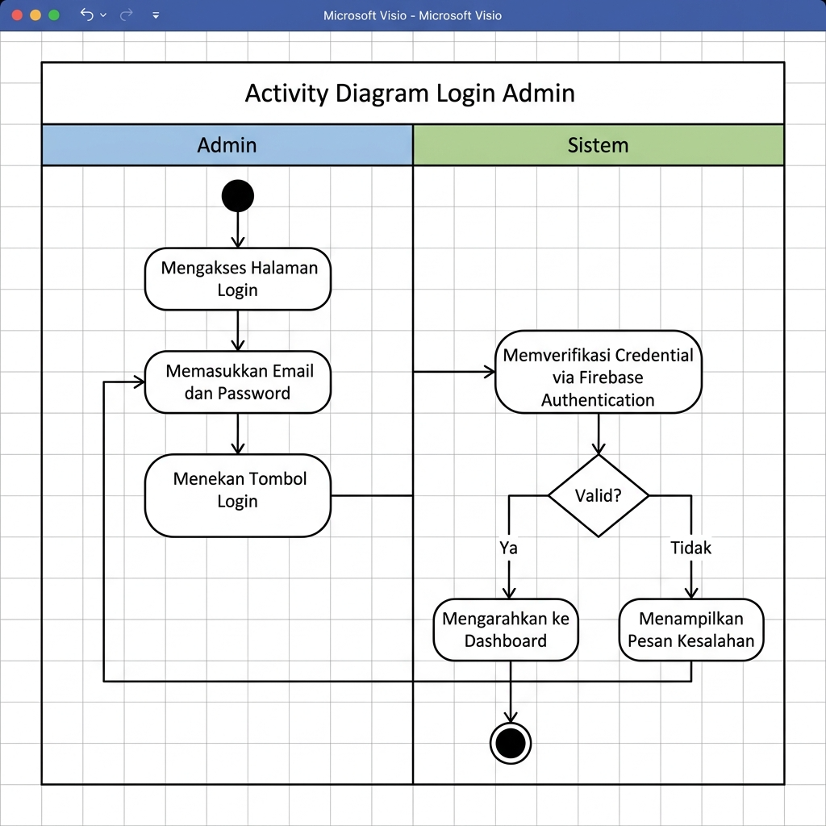
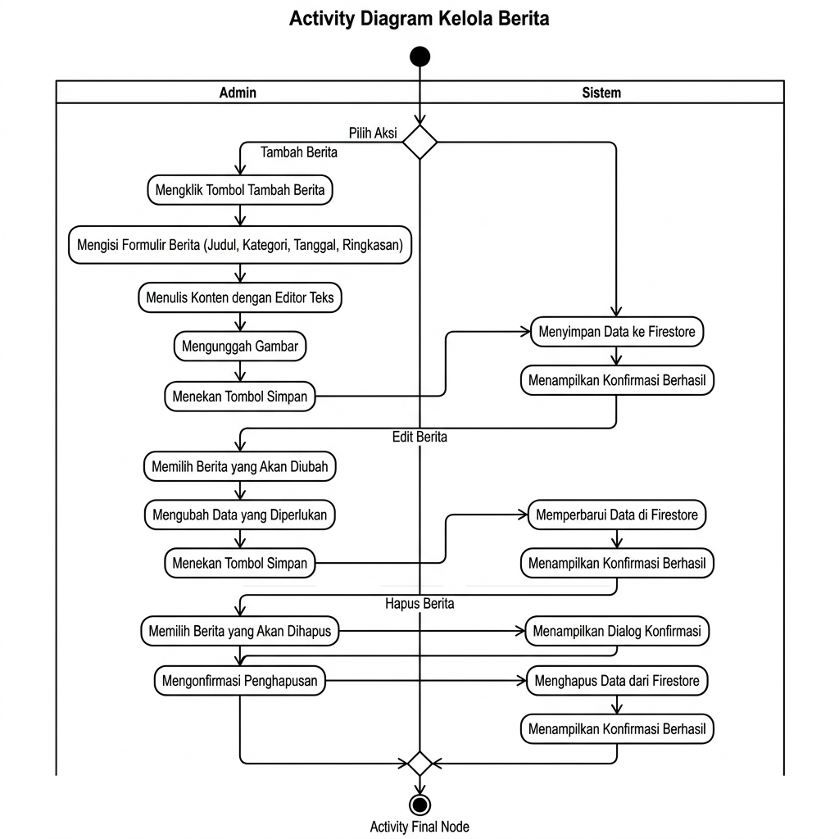
UNIVERSITAS LANCANG KUNING
SISTEM YANG DI USULKAN
Activity Diagram
Login Admin
Activity Diagram
Kelola Berita
Notes:
Di slide ini terdapat dua Activity Diagram. Yang pertama adalah Activity Diagram Login Admin. Admin mengakses halaman login, memasukkan email dan password, lalu sistem memverifikasi melalui Firebase Authentication. Jika valid, admin diarahkan ke dashboard. Jika tidak valid, muncul pesan error dan admin bisa mencoba lagi. Yang kedua adalah Activity Diagram Kelola Berita. Admin dapat menambah berita melalui formulir dan editor teks, mengedit berita yang sudah ada, serta menghapus berita setelah konfirmasi. Semua data langsung tersimpan ke Cloud Firestore.

Slide 12
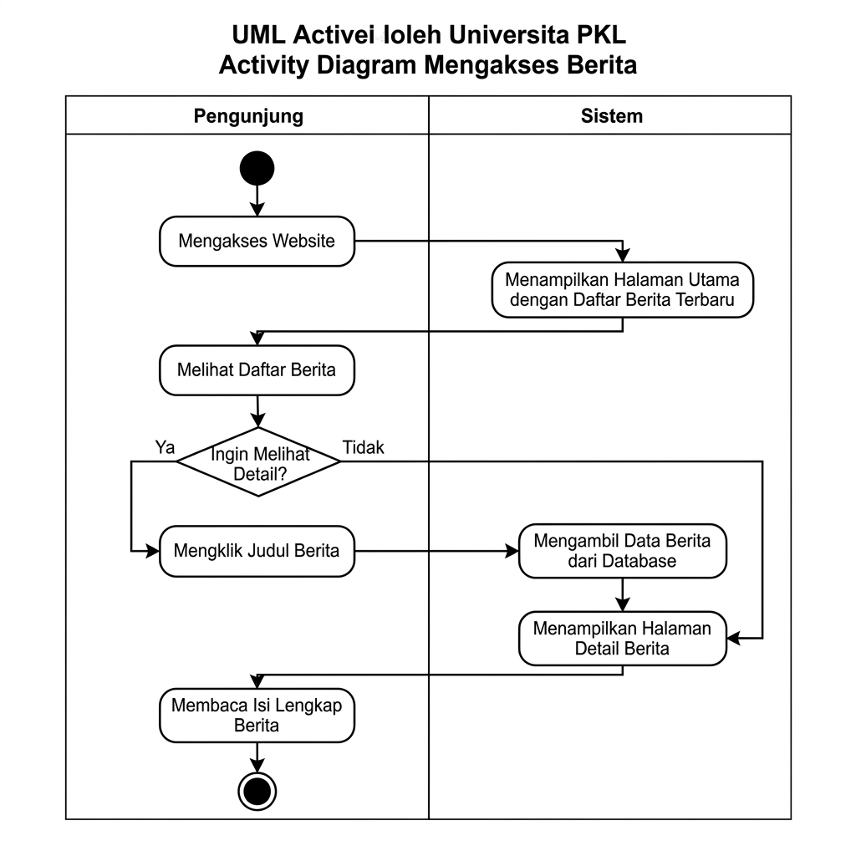
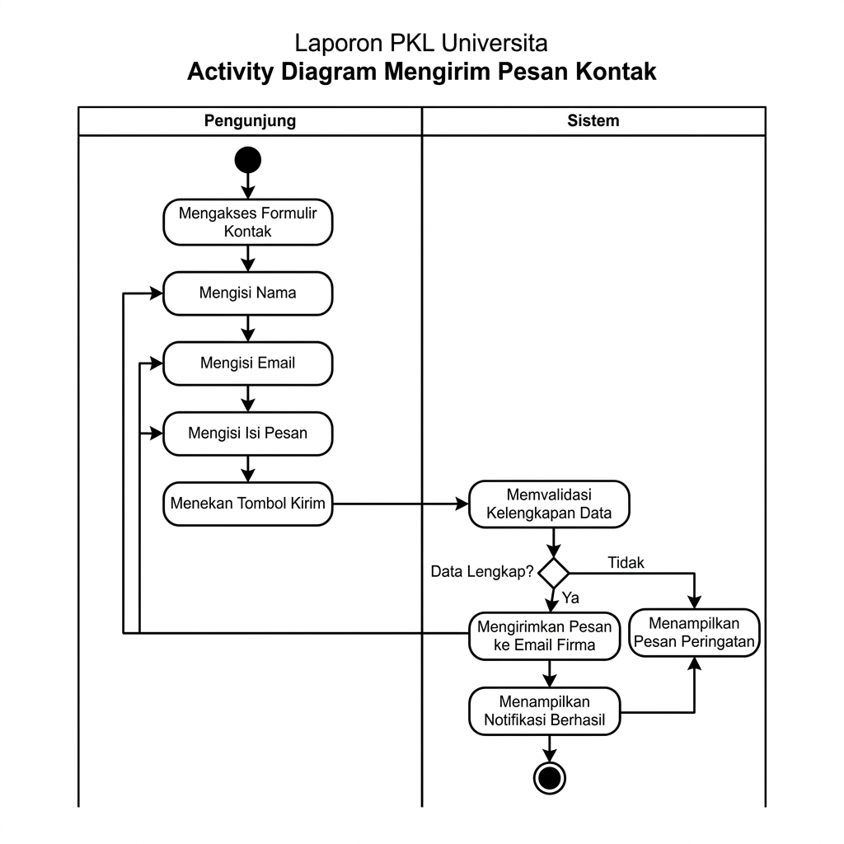
UNIVERSITAS LANCANG KUNING
SISTEM YANG DI USULKAN
Activity Diagram Mengakses Berita
Activity Diagram Mengirim Pesan Kontak
Notes:
Slide ini memuat dua Activity Diagram lagi. Yang pertama, Activity Diagram Mengakses Berita. Pengunjung melihat daftar berita terbaru di halaman utama, lalu mengklik salah satu berita untuk melihat isi lengkapnya di halaman detail. Yang kedua, Activity Diagram Mengirim Pesan Kontak. Pengunjung mengisi nama, email, dan isi pesan pada formulir yang tersedia. Setelah menekan tombol kirim, sistem memvalidasi kelengkapan data. Jika semua terisi, pesan dikirimkan ke email firma. Jika ada yang kosong, sistem menampilkan peringatan.

Slide 13
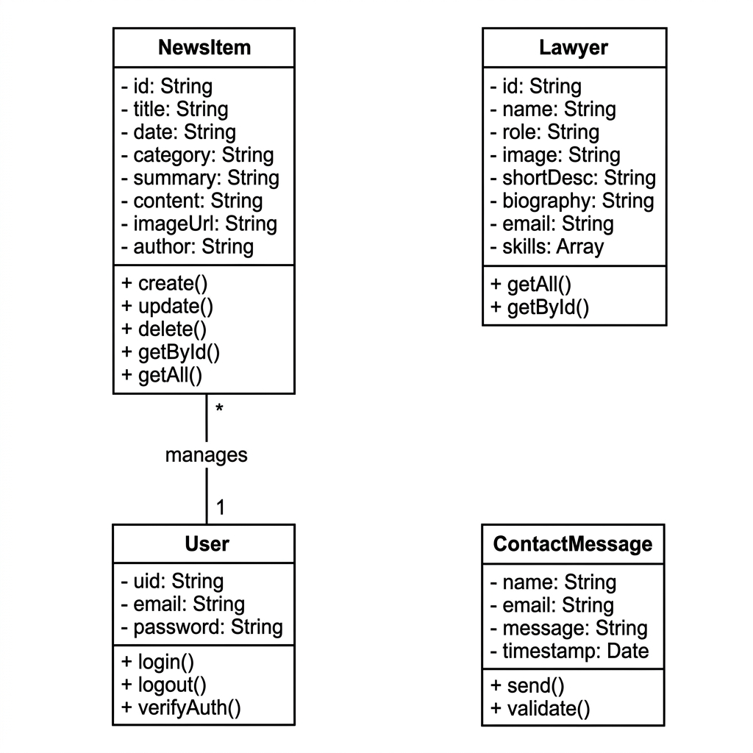
UNIVERSITAS LANCANG KUNING
SISTEM YANG DI USULKAN
Class Diagram
Notes:
Class Diagram ini menggambarkan empat kelas utama dalam sistem beserta atribut dan metodenya. Kelas NewsItem menyimpan data berita meliputi judul, tanggal, kategori, ringkasan, konten dalam format HTML, dan gambar. Kelas Lawyer menyimpan data pengacara meliputi nama, jabatan, biografi, dan daftar keahlian hukum. Kelas User menyimpan data autentikasi admin. Dan kelas ContactMessage menyimpan data pesan konsultasi dari pengunjung.

Slide 14
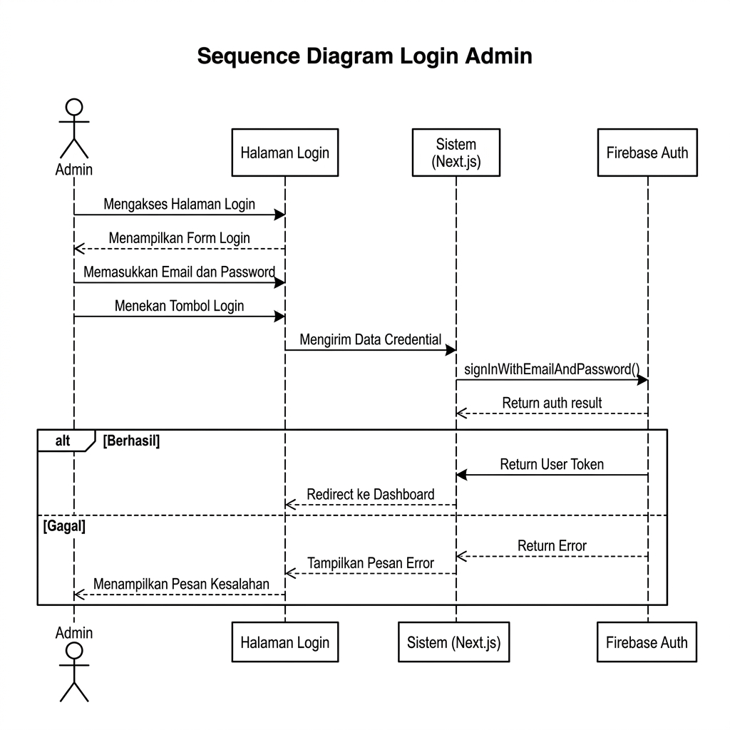
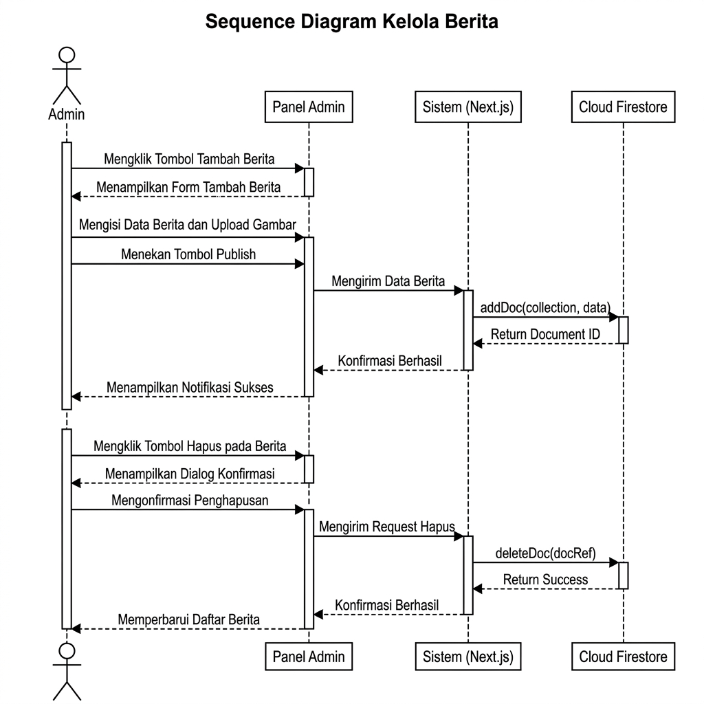
UNIVERSITAS LANCANG KUNING
SISTEM YANG DI USULKAN
Sequence Diagram Login Admin
Sequence Diagram
Kelola Berita
Notes:
Sequence Diagram Login menggambarkan urutan interaksi antar objek secara temporal saat proses login. Admin memasukkan kredensial pada halaman login, sistem mengirimkan data ke Firebase Authentication untuk verifikasi. Firebase mengembalikan hasil verifikasi, lalu sistem mengarahkan admin ke dashboard jika berhasil atau menampilkan pesan error jika gagal. Sequence Diagram Kelola Berita menggambarkan alur saat admin menyimpan data berita melalui formulir. Sistem menyimpan data ke Cloud Firestore dan mengembalikan konfirmasi keberhasilan. Untuk penghapusan, sistem menampilkan dialog konfirmasi terlebih dahulu.

Slide 15
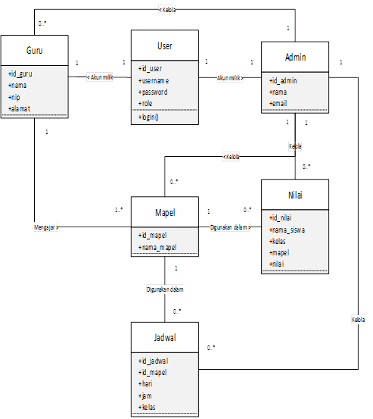
UNIVERSITAS LANCANG KUNING
SISTEM YANG DI USULKAN

Slide 16
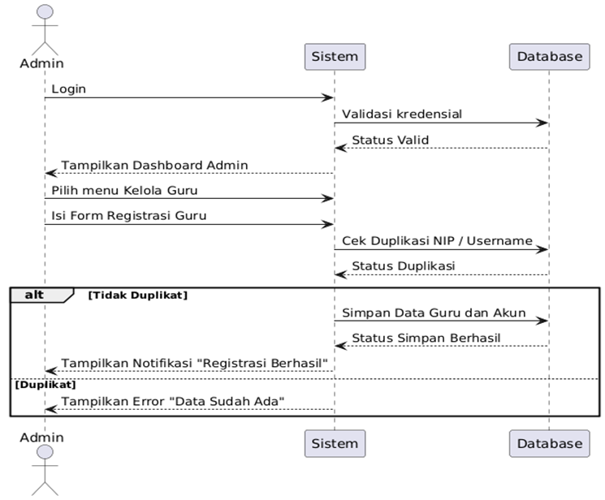
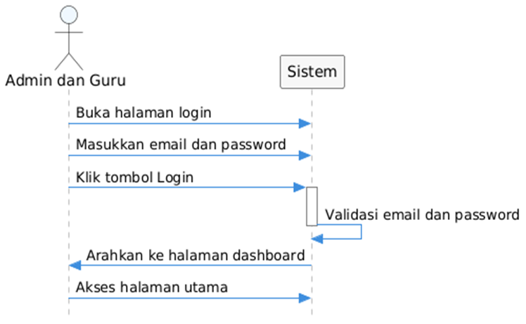
UNIVERSITAS LANCANG KUNING
SISTEM YANG DI USULKAN
Sequence Diagram Kelola Berita
Sequence Diagram Login Admin

Slide 17
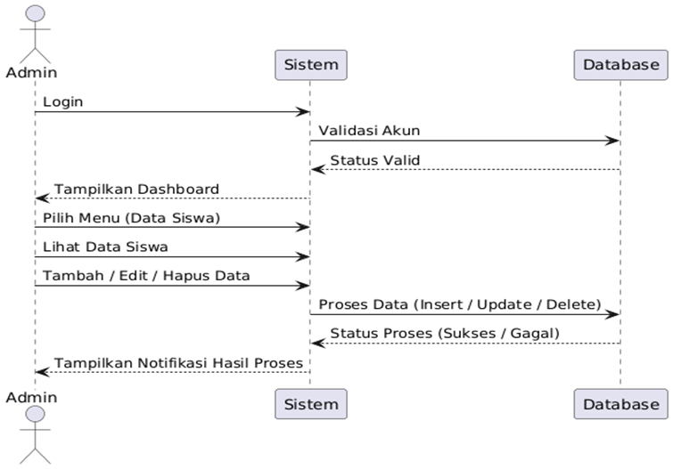
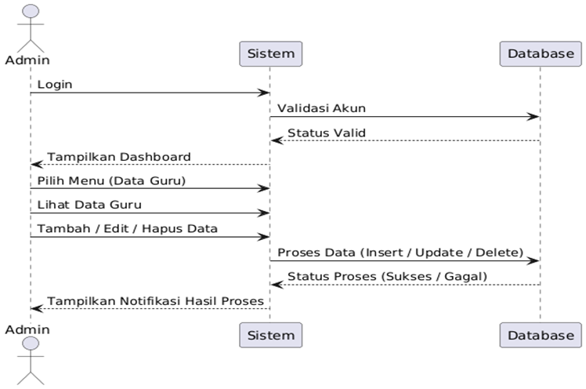
UNIVERSITAS LANCANG KUNING
SISTEM YANG DI USULKAN
Desain Form Login Admin
Desain Dashboard Kelola Berita

Slide 18
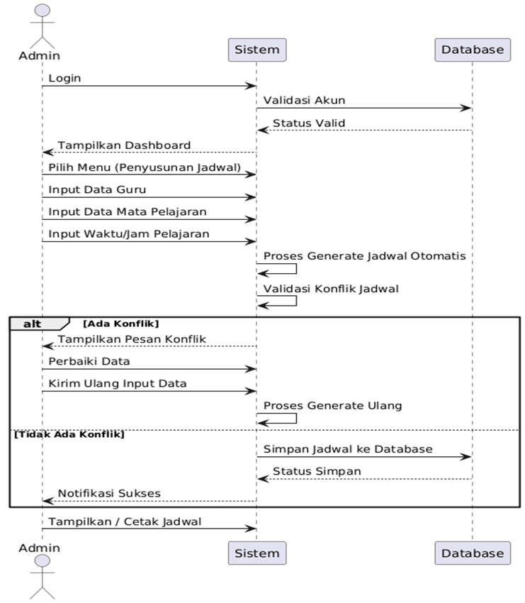

UNIVERSITAS LANCANG KUNING
SISTEM YANG DI USULKAN
Kesimpulan Hasil PKL
Desain Form Tambah Berita

Slide 19
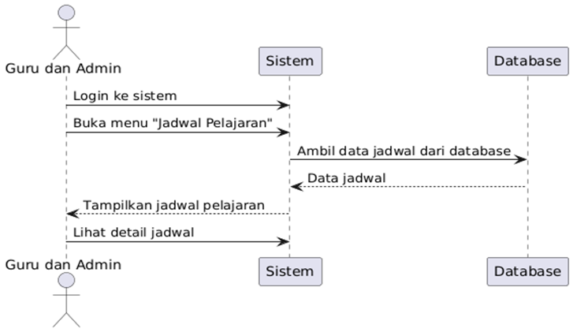
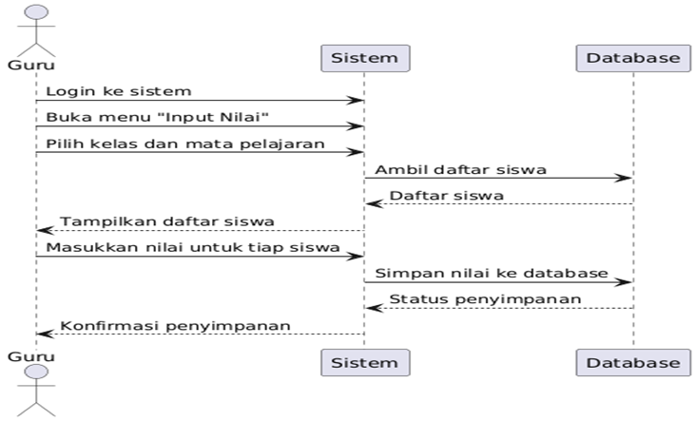
UNIVERSITAS LANCANG KUNING
SISTEM YANG DI USULKAN
Saran Pengembangan Sistem
Saran Keamanan & Integrasi

Slide 20
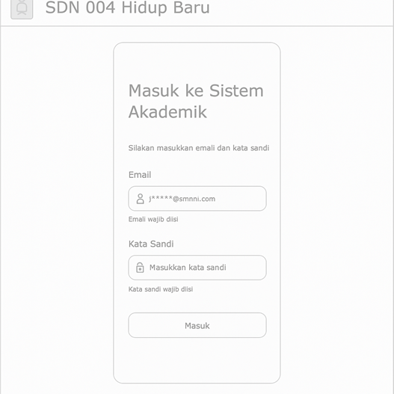
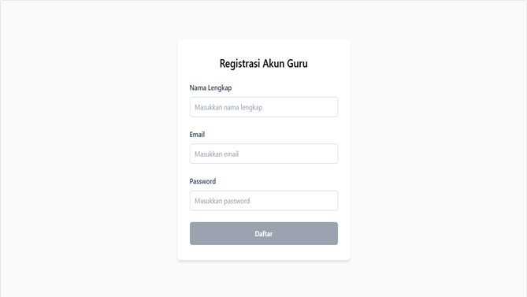
UNIVERSITAS LANCANG KUNING
SISTEM YANG DI USULKAN
Desain Tampilan Halaman Login Admin
Desain Tampilan Halaman Utama (Landing Page)

Slide 21
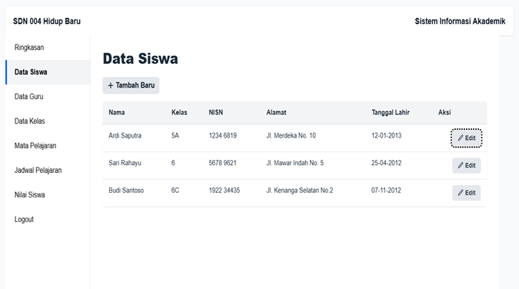
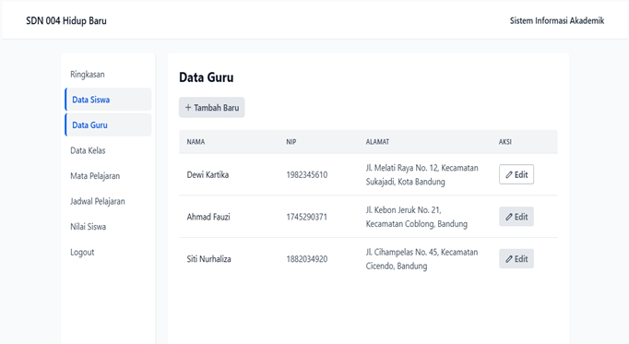
UNIVERSITAS LANCANG KUNING
SISTEM YANG DI USULKAN
Desain Tampilan Detail Profil Pengacara (Modal)
Desain Tampilan Detail Halaman Berita Hukum

Slide 22
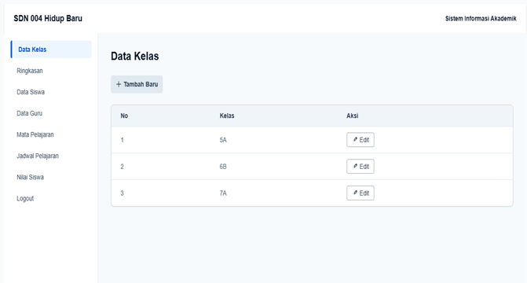
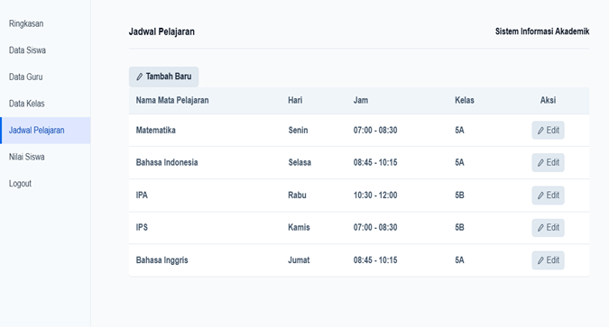
UNIVERSITAS LANCANG KUNING
SISTEM YANG DI USULKAN
Desain Tampilan Dashboard Pengelola Berita
Desain Tampilan Formulir Tambah Berita Baru

Slide 23
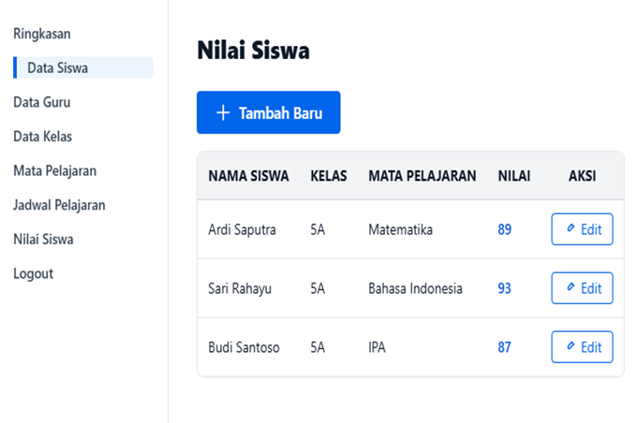
UNIVERSITAS LANCANG KUNING
SISTEM YANG DI USULKAN
Terima Kasih atas Perhatian Dewan Penguji

Slide 24
UNIVERSITAS LANCANG KUNING
KESIMPULAN
1. Berhasil merancang website company profile responsif (Next.js & Tailwind CSS) yang menampilkan profil, layanan hukum, dan data tim advokat secara interaktif.
01
2. Berhasil mengintegrasikan panel admin CMS berbasis web menggunakan Firebase Authentication & Firestore untuk kemandirian publikasi berita oleh staf firma.
02

Slide 25
UNIVERSITAS LANCANG KUNING
TERIMA KASIH

